Slide 1
ВАЖНЕЙШИЕ ВОЕННО-ПОЛИТИЧЕСКИЕ УГРОЗЫ россии
Подготовил
Студент II курса
Факультета Международных отношений
Круглов Владислав

Slide 2

… несмотря на снижение вероятности развязывания против РФ крупномасштабной войны с применением обычных средств поражения и ядерного оружия, на ряде направлений военные опасности … усиливаются»
Военная доктрина*
является частью идеологии правящей элиты;
идейный стержень всей военно-политической деятельности государства (военной политики), как одного из направлений общей политики государства, политических партий, общественных организаций и институтов

Slide 3
Внешние опасности
1
Стремление наделить силовой потенциал НАТО глобальными функциями;
Попытки дестабилизировать обстановку в отдельных государствах и регионах;
3
Развертывание воинских контингентов иностранных государств на территории соседей РФ;
4
2
Создание и развертывание систем стратегической противоракетной обороны, милитаризация космического пространства;
5
Территориальные претензии к РФ;
6
Распространение оружия массового поражения, ракет и ракетных технологий;
7
Нарушение международного права;
8
Применение военной силы в соседних государствах;
9
Распространение международного терроризма;
10
Возникновение очагов межнациональной напряженности.

Slide 4
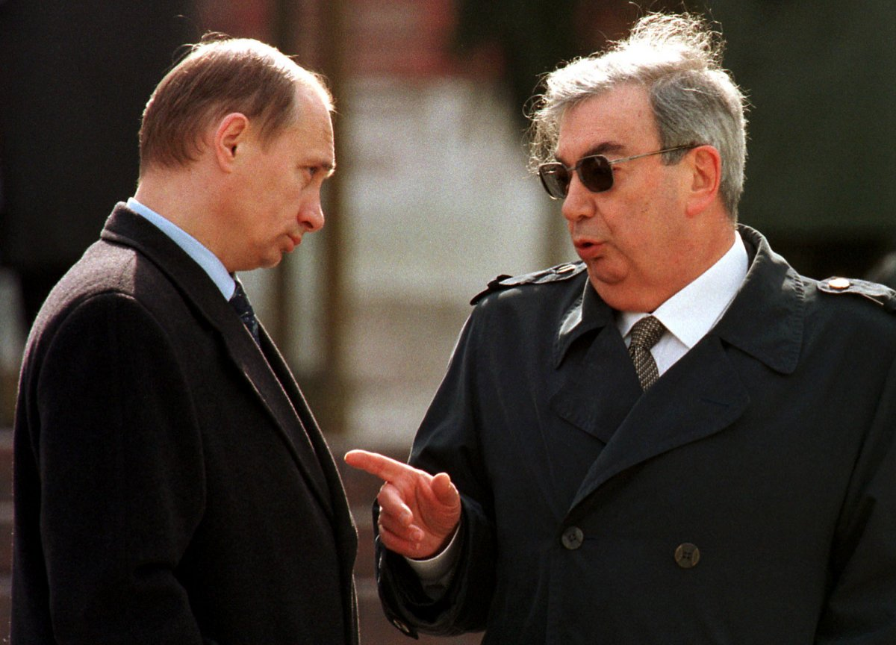
«Безопасность и развитие – взаимосвязанные цели»
Первое – Активизация инновационных процессов становится критическим элементом военно-технического развития, создания научно-технического задела на десятилетия вперед для достижения устойчивого развития экономики страны и обеспечения национальной безопасности.

Slide 5
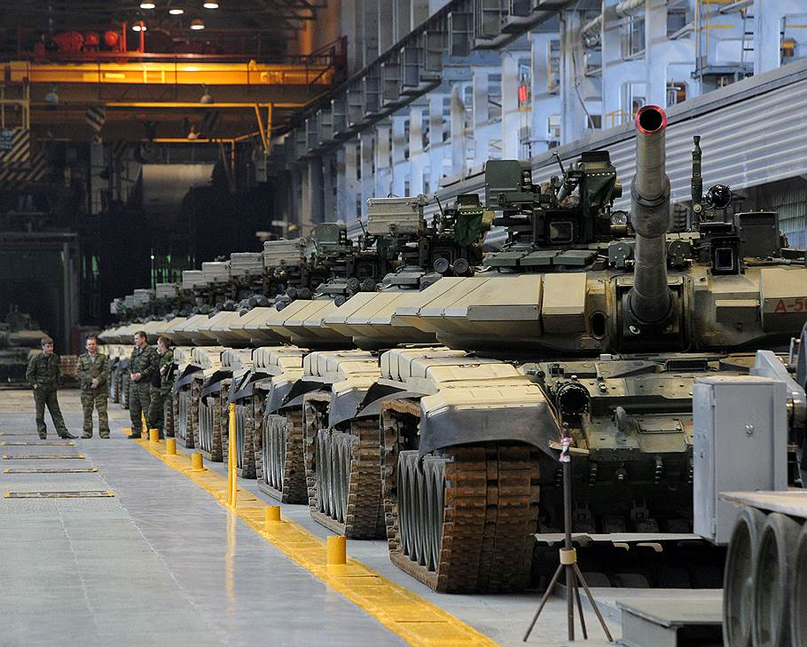
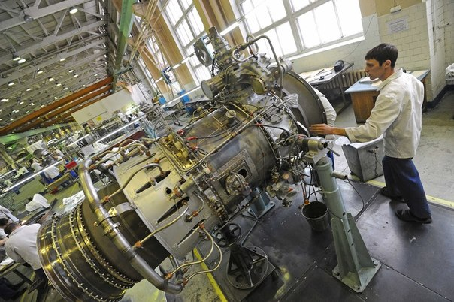
Второе
Мировая практика показывает, что если раньше основной поток технико-технологических новшеств шел из военного в гражданское производство, то теперь происходит главным образом перетекание инновационных идей и технологий из гражданских отраслей в военные.

Slide 6
Третье
Одним из важных направлений стало производство в ОПК продукции двойного назначения или высокотехнологичной гражданской продукции, что не разделяет предприятие, выпускающее военную продукцию, на две части, а, напротив, сплачивает производство в единое целое. Это создает возможность дать важную для народного хозяйства продукцию, не нарушая интересы оборонного комплекса.

Slide 7
Четвертое
Фундаментальные исследования
Воплощение в опытно-конструкторские разработки
Серийное производство
НО существуют серьезные недостатки в соединении результатов фундаментальных исследований с реальными потребностями ОПК.

Slide 8
Пятое
Стоит отметить, что часто проявляется раздробленность, имеет место стремление гособъединений работать в первую очередь для получения краткосрочной прибыли, а не системного результата.

Slide 9
Шестое
Большое значение для предприятий ОПК имеет стимулирование государством экспорта вооружений. В настоящее время он сопровождается расширением и импорта не производимого в России современного оборудования.

Slide 10
Седьмое – проблема человеческого капитала

Slide 11
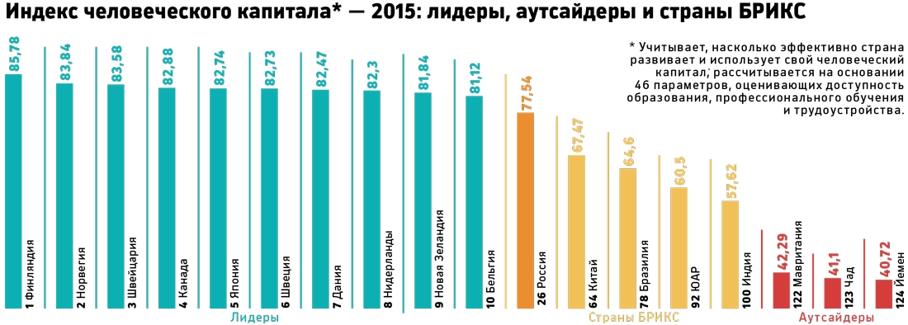

Slide 12
